Slide 1
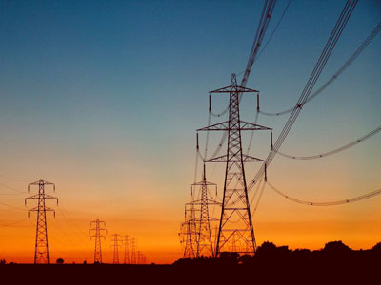
Los siete tipos de problemas en el suministro eléctrico
Computación Tolerante a Fallas
Tarea No. 3
Por Iván Antonio Corona Zárate
Martes y Jueves: 11 am - 1 pm

Slide 2
Muchos de los misterios de las fallas de los equipos, tiempo de inactividad, daño de software y datos, son resultado de una fuente de alimentación problemática.
También existe un problema común para describir de forma estándar los problemas en el suministro eléctrico.
El suministro eléctrico comercial literalmente le permite al mundo moderno actual funcionar a su paso acelerado.

Slide 3
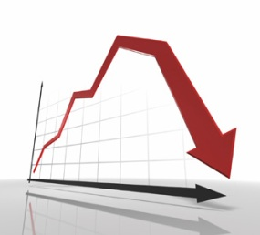
La tecnología inteligente exige un suministro libre de interrupciones o perturbaciones.
En todos los sectores comerciales, se calcula que se pierden entre 104.000 a 164.000 millones de dólares a consecuencia de las interrupciones, y otros 15.000 a 24.000 millones a consecuencia de otros problemas de calidad del suministro.

Slide 4
Problemas causados por estos fallos:
Situaciones riesgosas para el personal.
Pérdida de materiales.
Pérdida de procesamiento y horas irrecuperables de producción.
Daño a programas y datos por interrupción en el suministro.
Pérdida de software que puede llevar semanas resolver.

Slide 5
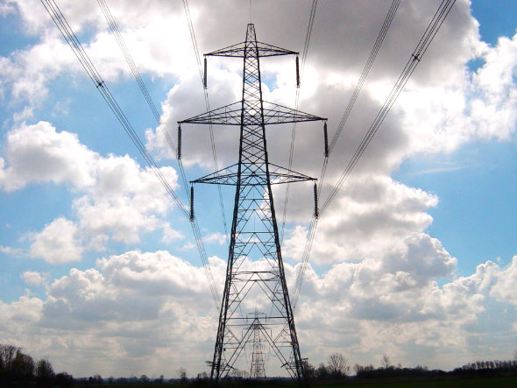
Muchos problemas en el suministro se originan en la red de suministro eléctrico comercial, sometida a condiciones climáticas como huracanes, tormentas con rayos, nieve, hielo e inundaciones, junto con fallas de equipos, accidentes de tráfico y grandes operaciones de conexión.
Asimismo, se generan en forma local a partir de diversas situaciones, como construcción local, grandes cargas de arranque, componentes defectuosos de distribución e incluso el típico ruido eléctrico de fondo.

Slide 6
Acordar términos comunes es el primer paso para tratar las perturbaciones energéticas
El Institute of Electrical and Electronics Engineers (IEEE) ha intentado abordar el problema de la terminología y ha desarrollado un estándar que incluye definiciones de perturbaciones energéticas.
El estándar (Estándar 1159-1995 del IEEE, IEEE Recommended Practice for Monitoring Electric Power Quality ["Práctica recomendada por el IEEE para el monitoreo de la calidad del suministro eléctrico”]) describe muchos problemas de la calidad del suministro.

Slide 7
¿Cómo podemos observar la electricidad?
La electricidad en el tomacorrientes de pared es un fenómeno electromagnético. El suministro eléctrico comercial se abastece como corriente alterna (CA), una fuente silenciosa y aparentemente ilimitada de energía que puede generarse en centrales eléctricas, cuya tensión se eleva mediante transformadores y se entrega a cientos de millas a cualquier lugar de la región.

Slide 8
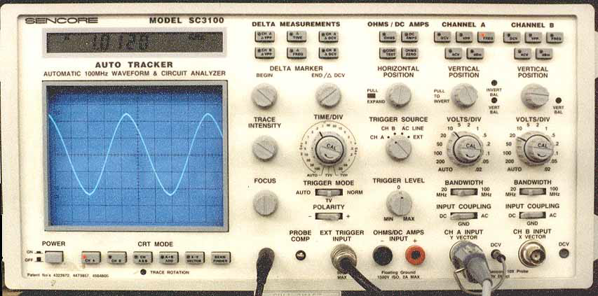
Observar la energía en breves períodos de tiempo ayuda a entender lo importante que es que el suministro de CA sea simple y continuo para un funcionamiento confiable de los sistemas.
Un osciloscopio nos permite apreciar cómo se ve esta energía, como una onda sinusoidal a 50 o 60 Hz de frecuencia.
Cuando esta forma de onda fluida cambia de tamaño, forma, simetría o frecuencia, o tiene cortes intermitentes, impulsos, resonancia o baja a cero (aunque sea brevemente), existe una perturbación energética.

Slide 9
Las perturbaciones en la calidad del suministro definidas por el estándar del IEEE han sido organizadas en siete categorías, según la forma de la onda:
1. Transitorios
2. Interrupciones
3. Bajada de tensión / subtensión
4. Aumento de tensión / sobretensión
5. Distorsión de la forma de onda
6. Fluctuaciones de tensión
7. Variaciones de frecuencia

Slide 10
1) Transitorios
Los transitorios, que son potencialmente el tipo de perturbación energética más perjudicial, se dividen en dos subcategorías:
1. Impulsivos
2. Oscilatorios

Slide 11
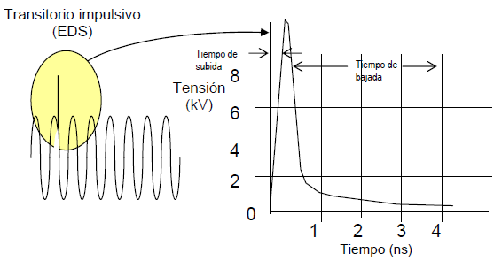
Impulsivos
Son eventos repentinos de cresta alta que elevan la tensión y/o los niveles de corriente en dirección positiva o negativa. Pueden clasificarse más detenidamente por la velocidad a la que ocurren (rápida, media y lenta).
Pueden ser eventos muy rápidos (5 nanosegundos [ns] de tiempo de ascenso desde estado estable hasta la cresta del impulso) de una duración breve (menos de 50 ns).

Slide 12
Posibles causas:
Rayos (la más perjudicial), ESD (Descargas Electrostáticas), impulsos de conexión, puesta a tierra deficiente, liberación de fallas de la red.
Efectos:
Pérdida de datos, posibles daños al sistema, paro total del sistema.
Posibles soluciones:
TVSS (Supresores de sobretensión transitoria), mantener la humedad entre 35-50%.

Slide 13
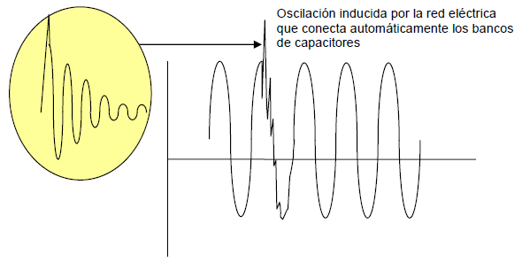
Oscilatorios
Es un cambio repentino en la condición de estado estable de la tensión o la corriente de una señal, o de ambas, tanto en los límites positivo como negativo de la señal, que oscila a la frecuencia natural del sistema.
En términos simples, el transitorio hace que la señal de suministro produzca un aumento de tensión y luego una bajada de tensión en forma alternada y muy rápida.

Slide 14
Posibles causas:
Desconexión de cargas inductivas / capacitivas.
Efectos:
Pérdida de datos y posibles daños.
Posibles soluciones:
TVSS, UPS (Uninterruptible Power Supply), reactores / bobinas de choque, interruptor de cruce por cero.

Slide 15
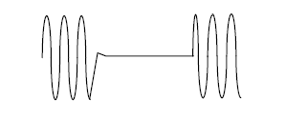
2) Interrupciones
Se definen como la pérdida total de tensión o corriente. Según su duración, una interrupción se clasifica como instantánea, momentánea, temporal o sostenida. El rango de duración es el siguiente:
Instantánea 0,5 a 30 ciclos.
Momentánea 30 ciclos a 2 segundos.
Temporal 2 segundos a 2 minutos.
Sostenida mayor a 2 minutos.

Slide 16
Posibles causas:
Conmutación, fallas de la red, disparo de disyuntores, fallas de componentes.
Efectos:
Pérdida de datos, posibles daños, cierre.
Posibles soluciones:
UPS, eliminar o reducir problemas potenciales, motogeneradores.

Slide 17
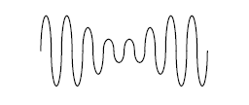
3) Bajada de tensión / subtensión
Una bajada de tensión es una reducción de la tensión de CA a una frecuencia dada con una duración de 0,5 ciclos a 1 minuto.

Slide 18
Posibles causas:
Fallas del sistema, grandes cargas de arranque, liberación remota de fallas.
Efectos:
Paro del sistema, pérdida de datos, cierre.
Posibles soluciones:
Acondicionador de energía, UPS, arrancadores suaves de tipo estado sólido, mecanismos de velocidad regulables (ASD).

Slide 19
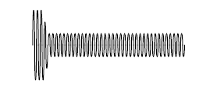
Las subtensiones son el resultado de problemas de larga duración que crean bajadas de tensión. La expresión “bajada de tensión” ha sido utilizada comúnmente para describir este problema, y ha sido reemplazada por el término subtensión.

Slide 20
Posibles causas:
Fallas de la red, cambios de carga.
Efectos:
Paro del sistema, pérdida de datos, cierre, sobrecalentamiento de motores.
Posibles soluciones:
Acondicionador de energía, UPS, mecanismos de velocidad regulables.

Slide 21
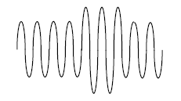
4) Aumento de tensión / sobretensión
Una oleada de tensión es la forma inversa de una bajada de tensión, y tiene un aumento en la tensión de CA con una duración de 0,5 ciclos a 1 minuto.
En el caso de los aumentos de tensión, son causas comunes las conexiones neutras de alta impedancia, las reducciones repentinas de carga (especialmente de cargas grandes) y una falla monofásica sobre un sistema trifásico.

Slide 22
Posibles causas:
Cambios de carga, fallas de la red, reducciones repentinas de carga, falla monofásica sobre un sistema trifásico.
Efectos:
Disparo por interferencia, daños al equipo / vida reducida.
Posibles soluciones:
Acondicionador de energía, UPS, transformadores de control ferrorresonante.

Slide 23

Las sobretensiones pueden ser el resultado de problemas de larga duración que crean aumentos de tensión. Una sobretensión puede considerarse un aumento de tensión prolongado.

Slide 24
Posibles causas:
Cambios de carga, fallas de la red, reducciones repentinas de carga.
Efectos:
Daños al equipo / vida reducida.
Posibles soluciones:
Acondicionador de energía, UPS, transformadores de control ferrorresonante.

Slide 25
5) Distorsión de la forma de onda
Existen cinco tipos principales de distorsión de forma de onda:
1. Desplazamiento por CC
2. Armónicas
3. Interarmónica
4. Corte intermitente
5. Ruido

Slide 26

Desplazamiento de CC
La corriente continua (CC) puede inducirse a un sistema de distribución de CA, frecuentemente a consecuencia de la falla de rectificadores dentro de las diversas tecnologías de conversión CA a CC que han proliferado en los equipos modernos. La CC puede trasponer el sistema de suministro de CA y agregar corriente indeseada a dispositivos que ya están funcionando a su nivel nominal.

Slide 27
Posibles causas:
Rectificadores, fuentes de alimentación defectuosas.
Efectos:
Transformadores calentados, corriente por falla de masa, disparo por interferencia.
Posibles soluciones:
Encontrar el problema y reemplazar el equipo defectuoso.

Slide 28

Armónicas
La distorsión armónica es la corrupción de la onda senoidal fundamental a frecuencias que son múltiplos de la fundamental (por ejemplo, 180 Hz es la tercera armónica de una frecuencia fundamental de 60 Hz; 3 x 60 = 180).

Slide 29
Posibles causas:
Cargas electrónicas (cargas no lineales).
Efectos:
Transformadores calentados, paro del sistema.
Posibles soluciones:
Reconfigurar la distribución, instalar transformadores de factor k, usar fuentes conmutadas con PFC.

Slide 30
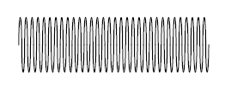
Interarmónica
La distorsión interarmónica es un tipo de distorsión de forma de onda que suele ser el resultado de una señal sobrepuesta en la señal de tensión por equipos eléctricos como convertidores de frecuencia estáticos, motores de inducción y dispositivos de generación de arco.

Slide 31
Posibles causas:
Señales de control, equipos defectuosos, cicloconversores, conversores de frecuencia, motores de inducción, dispositivos de generación de arco.
Efectos:
Parpadeo de luz, calentamiento, interferencia de la comunicación.
Posibles soluciones:
Acondicionador de energía, filtros, UPS.

Slide 32
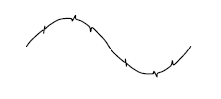
Corte intermitente
El corte intermitente es una perturbación periódica de la tensión causada por dispositivos electrónicos, como controles de velocidad variable, atenuadores de luz y soldadores por arco durante el funcionamiento normal.
Este problema podría describirse como un problema de impulso transitorio, pero dado que los cortes intermitentes son periódicos en cada medio ciclo, el corte intermitente se considera un problema de distorsión de la forma de onda.

Slide 33
Posibles causas:
Mecanismos de velocidad variable, soldadores de arco, atenuadores de luz.
Efectos:
Paro del sistema, pérdida de datos.
Posibles soluciones:
Reconfigurar la distribución, trasladar las cargas sensibles, instalar filtros, UPS.

Slide 34
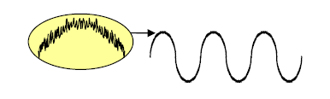
Ruido
El ruido es una tensión indeseada o corriente sobrepuesta en la tensión del sistema de energía eléctrica o forma de onda de la corriente.

Slide 35
Posibles causas:
Transmisores (radio), equipos defectuosos, masa ineficiente, proximidad a fuente EMI/RFI.
Efectos:
Detención del sistema, pérdida de datos.
Posibles soluciones:
Quitar transmisores, reconfigurar puesta a tierra, alejarse de la fuente EMI/RFI, aumentar el blindaje, filtros, transformador de aislamiento.

Slide 36

6) Fluctuaciones de tensión
Dado que las fluctuaciones de tensión son fundamentalmente diferentes del resto de las anomalías de la forma de onda, se ubican en una categoría aparte.
Una fluctuación de tensión es una variación sistemática de la forma de onda de tensión o una serie de cambios aleatorios de tensión, de pequeñas dimensiones, concretamente entre 95 y 105% del valor nominal a una frecuencia baja, en general por debajo de 25 Hz.

Slide 37
Posibles causas:
Funcionamiento intermitente en los equipos de carga.
Efectos:
Paro del sistema, parpadeo de luces.
Posibles soluciones:
Reconfigurar la distribución, trasladar las cargas sensibles, acondicionador de energía, UPS.

Slide 38
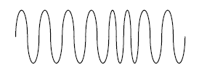
7) Variaciones de frecuencia
Es muy poco común en sistemas estables de la red eléctrica, especialmente sistemas interconectados a través de una red.
Cuando los sitios poseen generadores dedicados de reserva o una infraestructura pobre de alimentación, la variación de la frecuencia es más común, especialmente si el generador se encuentra muy cargado.

Slide 39
Posibles causas:
Generadores de reserva regulados en forma ineficiente.
Efectos:
Falla del equipo sincrónico. Sin efecto sobre los equipos informáticos.
Posibles soluciones:
Actualizar el regulador del generador.

Slide 40
Desbalance en la tensión
En palabras simples, es cuando las tensiones suministradas no son iguales. Aunque estos problemas pueden ser causados por un suministro eléctrico externo, la fuente común del desbalance de tensión es interno, y causada por cargas en la instalación.
Se sabe que esto ocurre en sistemas de distribución eléctrica trifásicos, en los que una de las ramas suministra energía a un equipo monofásico, mientras que el sistema también suministra energía a las cargas trifásicas.

Slide 41
En general, un desbalance se muestra como calentamiento, especialmente en motores de estado sólido. Desequilibrios mayores pueden causar un excesivo calor a los componentes del motor, y la falla intermitente de los controladores del motor.
Una forma de evaluar el estado de este desbalance es tomar la diferencia entre la tensión más alta y más baja de las tres fases de alimentación. Este número no debe exceder el 4% de la tensión más baja.

Slide 42
Conclusiones
El uso generalizado de sistemas electrónicos ha elevado la conciencia de la calidad del suministro eléctrico y su efecto sobre equipos eléctricos de misión crítica. Cada vez más, nuestro mundo es operado por pequeños microprocesadores sensibles a fluctuaciones eléctricas incluso pequeñas.
Es necesario describir términos y definiciones comunes para describir diferentes fenómenos. como se definen en el Estándar 1159-1995 del IEEE, IEEE Recommended Practice for Monitoring Electric Power Quality.
Reducir el tiempo de inactividad de los equipos y el gasto de producción, y así incrementar la ganancia, es el objetivo de las empresas. La comunicación a través del entendimiento del entorno eléctrico y la susceptibilidad de los equipos a las perturbaciones en la calidad del suministro, ayudará a descubrir mejores métodos para lograr los objetivos y sueños comerciales.

